Slide 1

Discalculia
WP2: Plan de estudios y material del curso sobre discalculia
Çukurova
İlçe Milli Eğitim Müdürlüğü
Change Your Perspective: It´s Just Dyscalculia
Reference Number: 2022-1-TR01-KA220-SCH-000088738
Duration: 31.12.2022-30.12.2024 (24 months)
School Education ERASMUS+
KA220-SCH-Cooperation partnerschips in school education

Slide 2
Dyscalculia
Módulo 2: Procesos de diagnóstico de individuos discalculicos en entornos educativos normales
Çukurova
İlçe Milli Eğitim Müdürlüğü
Change Your Perspective: It´s Just Dyscalculia
Reference Number: 2022-1-TR01-KA220-SCH-000088738
Duration: 31.12.2022-30.12.2024 (24 months)
School Education ERASMUS+
KA220-SCH-Cooperation partnerschips in school education

Slide 3
En este módulo se tratarán los procesos de diagnóstico de personas discalcúlicas en entornos educativos normales. Se dará información sobre las competencias profesionales que deben tener los profesores en los procesos de diagnóstico.
Change Your Perspective: It´s Just Dyscalculia
Reference Number: 2022-1-TR01-KA220-SCH-000088738
Duration: 31.12.2022-30.12.2024 (24 months)
School Education ERASMUS+
KA220-SCH-Cooperation partnerschips in school education

Slide 4
Módulo 2: Procesos de Diagnóstico de Individuos Discálculos en Entornos Educativos Normales
Introducción del Módulo
Contenido del Módulo
Enlace al texto adicional
Enlace a vídeos adicionales
Cuestionario
Recursos

Slide 5

Módulo 2: Procesos de Diagnóstico de Individuos Discálculos en Entornos Educativos Normales
1. Introducción del Módulo
Navegar por el panorama educativo con un enfoque inclusivo exige una comprensión matizada de las diferencias de aprendizaje como la discalculia.
Este modüle ofrece una visión concisa del proceso sistemático que implica el diagnóstico de la discalculia en las escuelas, subrayando los esfuerzos de colaboración de profesores, padres y especialistas. A continuación, se exploran métodos y técnicas prácticas de enseñanza, haciendo hincapié en la flexibilidad y la individualización para atender a los diversos niveles de aprendizaje dentro del espectro de la discalculia. El objetivo es dotar a los educadores de herramientas eficaces para crear entornos de aprendizaje adaptativos e inclusivos, promoviendo el éxito académico de los alumnos con discalculia.
Source:

Slide 6
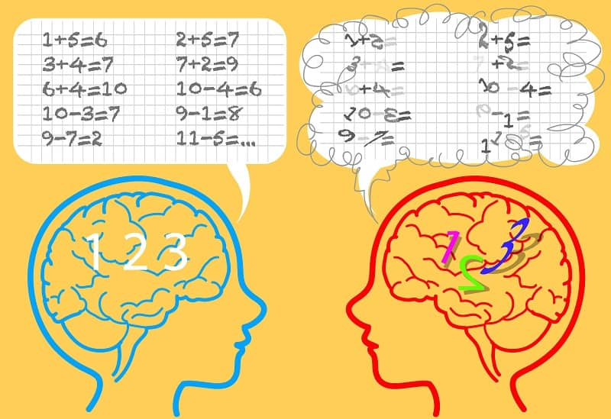
Módulo 2: Procesos de Diagnóstico de Individuos Discálculos en Entornos Educativos Normales
1. Introducción del Módulo
Los profesores de aula suelen ser los iniciadores del proceso de identificación de alumnos con dificultades específicas de aprendizaje. Por este motivo, los profesores de aula tienen responsabilidades como descubrir a estos alumnos, dirigirlos correctamente y proporcionarles un entorno educativo. Los profesores deben tener en cuenta el rendimiento del alumno, identificar sus puntos fuertes y las características que deben reforzarse y preparar un plan en consecuencia. Si, a pesar de los esfuerzos y la atención del profesor, no se produce ningún cambio significativo en el rendimiento del alumno, éste debe ser remitido a las personas e instituciones necesarias para que realicen una investigación más profunda. Sin embargo, puede decirse que los profesores de aula tienen tanto falta de conocimientos como conceptos erróneos a la hora de evaluar las dificultades (Kuruyer & Çakıroğlu, 2017). El punto más crítico para los profesores aquí es saber si la causa raíz de la dificultad se debe a una discapacidad, como el retraso mental o la discapacidad visual. Distinguir esto es importante para un diagnóstico claro de las dificultades específicas de aprendizaje. Para responder a esta pregunta, los alumnos deben someterse primero a reconocimientos médicos.
Source:

Slide 7
Módulo 2: Procesos de Diagnóstico de Individuos Discálculos en Entornos Educativos Normales
1. Introducción del Módulo
El diagnóstico de la discalculia en las escuelas implica un enfoque estructurado que comprende la observación, la evaluación y la colaboración entre educadores, padres y especialistas. Este proceso comienza con la identificación de problemas a través de la observación de las dificultades del alumno con los conceptos matemáticos. Los exámenes iniciales, que incorporan pruebas estandarizadas y observaciones de los profesores, ayudan a identificar a los alumnos de riesgo. Las valiosas aportaciones de profesores y padres contribuyen a una comprensión global de los problemas del alumno.
Una evaluación exhaustiva, realizada normalmente por un psicólogo escolar o un profesional especializado, evalúa las capacidades matemáticas y el procesamiento cognitivo. Esto incluye evaluaciones psicopedagógicas para calibrar el funcionamiento cognitivo general y evaluaciones específicas de las matemáticas dirigidas a los puntos fuertes y débiles. Las comparaciones con las normas de desarrollo ayudan a identificar las lagunas significativas que indican discalculia.
Tras la evaluación, se planifica la intervención en colaboración con profesores, padres y especialistas. Se elabora un plan individualizado adaptado a las necesidades del alumno, con un seguimiento continuo para evaluar los progresos y ajustar el apoyo según sea necesario. Las consideraciones culturales y las normas éticas garantizan un proceso de evaluación justo. Los profesionales implicados pueden ser profesores, psicólogos escolares, profesionales de la educación especial y otros especialistas, lo que garantiza un enfoque holístico del apoyo a los alumnos con discalculia.

Slide 8
Módulo 2: Procesos de Diagnóstico de Individuos Discálculos en Entornos Educativos Normales
2. Contenido del Módulo
Competencias básicas que debe adquirir el profesorado en los procesos de diagnóstico de personas discalcúlicas en contextos de educación ordinaria:
Conocer y aplicar los procedimientos de diagnóstico
Conocer las pruebas, su contenido y finalidad
Adaptar la elección de los procedimientos diagnósticos en función del grupo de aprendizaje

Slide 9
Módulo 2: Procesos de Diagnóstico de Individuos Discálculos en Entornos Educativos Normales
2. Contenido del Módulo
Hay que aumentar las competencias profesionales de los profesores para identificar a los alumnos discalcúlicos.
Los distintos niveles de aprendizaje en función de las diferencias individuales son muy importantes a la hora de diagnosticar a los alumnos.
Es bastante normal que haya alumnos discalcúlicos en las aulas, pero hay que reconocerlos.
Los profesores deben reconocer a los alumnos discalcúlicos y, tras su identificación, preparar entornos y materiales educativos adecuados.
Con el diagnóstico adecuado y una planificación educativa individualizada, los alumnos discalcúlicos podrán aprender.

Slide 10
Módulo 2: Procesos de Diagnóstico de Individuos Discálculos en Entornos Educativos Normales
2. Contenido del Módulo
Módulo 2
Los criterios descriptivos más importantes que los profesores deben conocer para los alumnos discalcúlicos son los siguientes:
Criterios de inclusiónTienen deficiencias en su capacidad para adquirir conocimientos y habilidades matemáticas.Tienen una dificultad persistente para aprender conceptos numéricos, principios de conteo o aritméticaSiguen a sus compañeros con un retraso de unos 2 años.
Criterios de exclusión
Retraso mental
Trastorno del movimiento
Trastorno emocional
Diferencias socioculturales
Educación inadecuada

Slide 11
Módulo 2: Procesos Diagnósticos de Individuos Discálculos en Entornos Educativos Normales
2. Hay cuatro elementos importantes para definir la discalculia
Existen dificultades para comprender los números o realizar operaciones aritméticas básicas que son incompatibles con la edad cronológica, las oportunidades educativas o las capacidades intelectuales de la persona.
El grado de dificultad es significativo cuando se evalúa mediante medidas estandarizadas de estas capacidades o persiste en relación con el rendimiento académico.
Existen barreras significativas para los logros académicos y las actividades de la vida diaria que requieren habilidades matemáticas.
Las dificultades aritméticas aparecen a una edad temprana y no se deben a causas visuales, auditivas o neurológicas ni a falta de escolarización.

Slide 12
Módulo 2: Procesos de Diagnóstico de los Discálculos en el Entorno Educativo Normal
2. Métodos utilizados en el diagnóstico de la discalculia
Los métodos utilizados habitualmente en la fase de diagnóstico son los siguientes:
Métodos de diagnóstico por observación directa
Método de la discrepancia
Método de respuesta a la intervención
Herramientas informáticas de diagnóstico
Un nuevo método: Método de filtros múltiples
  En este método, se observa a los individuos y se utilizan listas de comprobación preparadas de acuerdo con los síntomas de las dificultades de aprendizaje de las matemáticas para determinar si el individuo tiene discalculia o no.
  Puede decirse que este método es inadecuado porque pueden observarse características y síntomas similares en niños sin discalculia a determinadas edades o periodos y no aporta datos suficientes sobre el motivo del bajo rendimiento del niño en matemáticas.
  El diagnóstico de las dificultades de aprendizaje de las matemáticas mediante la identificación de la discrepancia entre la inteligencia y el rendimiento del niño es uno de los métodos generalmente aceptados.
  Las críticas a este método incluyen que puede dar lugar a problemas de fiabilidad y validez, que no distingue entre los niños con bajo rendimiento y los que tienen dificultades de aprendizaje de las matemáticas, y que hay algunos alumnos discalcúlicos que no muestran discrepancias entre inteligencia y rendimiento.
  La respuesta a la intervención es un sistema de identificación precoz y apoyo a los alumnos con riesgo de fracaso escolar y dificultades de aprendizaje. Este método se basa en el bajo rendimiento académico de un alumno en comparación con sus compañeros y en un rendimiento inadecuado con una instrucción cuidadosamente planificada.
  Sin embargo, el método de discrepancia/consistencia debe seguir utilizándose para identificar los problemas de aprendizaje de las matemáticas. Los investigadores recomiendan utilizar este método en combinación con el método de discrepancia/consistencia.
  Muchas herramientas informáticas de diagnóstico de la discalculia consisten en pruebas matemáticas y psicológicas similares.
  Estas pruebas incluían tareas como la comparación de números simbólicos basada en los efectos stroop y diferencia, el recuento de puntos canónicos basado en la capacidad de sanbil, la estimación de la recta numérica, la comparación de multiplicidades no simbólicas basada en la fracción de weber, la comparación de números simbólicos y el cálculo matemático de cuatro operaciones.
  El Modelo de Filtros Múltiples se diseñó teniendo en cuenta los puntos fuertes y débiles de los métodos de diagnóstico utilizados para identificar a los alumnos con dificultades de aprendizaje de las matemáticas y los criterios de inclusión y exclusión obtenidos a partir de las definiciones de discalculia.
  En este método, se utilizan como filtros el formulario de preevaluación de la discalculia, la herramienta de detección de la discalculia, el formulario de identificación del alumno y el test de inteligencia.

Slide 13
Módulo 2: Procesos Diagnósticos de Individuos Discálculos en Ambientes Educativos Normales
3. Enlace a texto adicional
http://dx.doi.org/10.6007/IJARPED/v6-i2/380
https://doi.org/10.17051/ilkonline.2017.330248
https://www.mathematicalbrain.com/pdf/Dyscalculia_Screener_Manual.PDF
Vídeo en inglés : https://youtu.be/02MB3zI5iNI
Vídeo turco : https://www.youtube.com/live/5Hcnr5ZADd4?si=3bXBChKZbo96FJs4

Slide 14
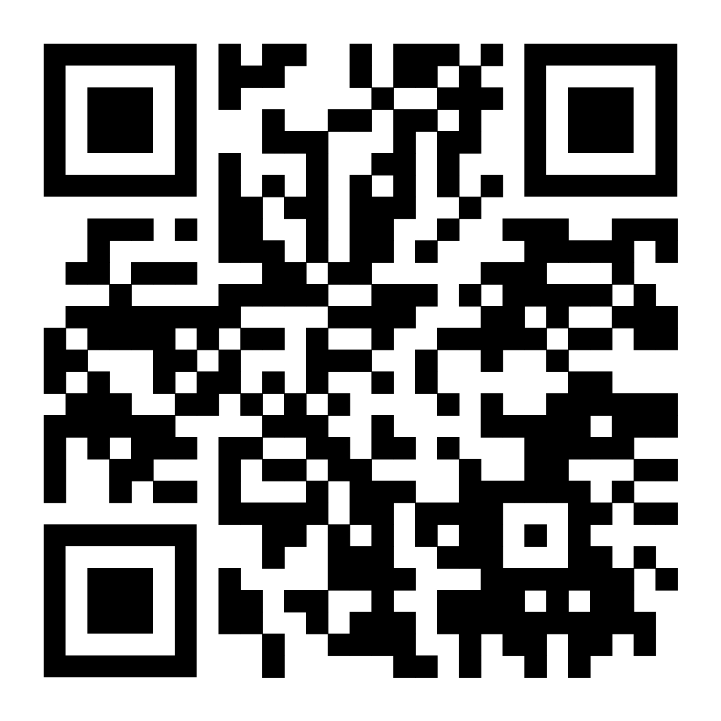
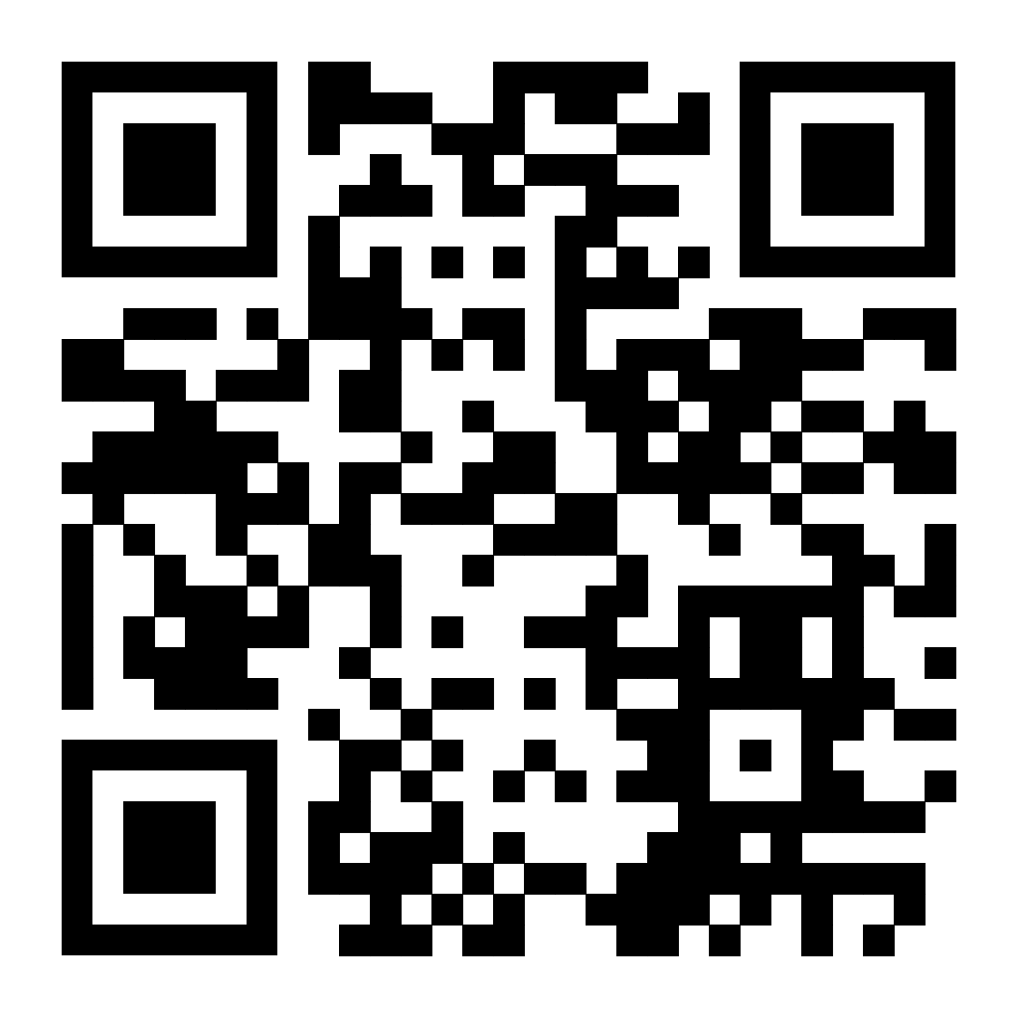
Módulo 2: Procesos Diagnósticos de Individuos Discálculos en Entornos Educativos Normales
4. Enlace a vídeos adicionales
Link Video Español: Hechos y Mitos sobre la Discalculia
WP2-P0-Dyscalculia-Video-EN
Enlace Video socio idioma : Yılmaz Mutlu | Diskalkulik Öğrencilere Yönelik Öğretim Stratejileri ve Uygulamaları
WP2-P0-Dyscalculia-Video

Slide 15
Módulo 2: Procesos Diagnósticos de Individuos Discálculos en Entornos Educativos Normales
5. Cuestionario
Pregunta 1: ¿Cuál es el paso inicial para diagnosticar la discalculia en la escuela?
a) Evaluación global
b) Evaluación psicopedagógica
c) Observación e identificación de problemas
d) Aportación de los padres
Pregunta 2: ¿Qué evaluación se realiza para valorar el funcionamiento cognitivo general de un alumno, incluidas áreas como la memoria de trabajo, la atención y la velocidad de procesamiento?
a) Evaluación específica de matemáticas
b) Evaluación psicopedagógica
c) Comparación con las normas de desarrollo
d) Evaluación inicial
Pregunta 3: ¿Cuál es una técnica recomendada para enseñar a los alumnos con discalculia aplicaciones del mundo real?
a) Enfoques multisensoriales
b) Representaciones visuales
c) Aplicaciones al mundo real
d) Repetición y refuerzo
Pregunta 4: ¿Qué método de enseñanza hace hincapié en descomponer conceptos matemáticos complejos en pasos más pequeños y manejables?
a) Enseñanza diferenciada
b) Planes de aprendizaje personalizados
c) Aprendizaje estructurado y secuencial
d) Refuerzo positivo

Slide 16
6. Recursos
Koç, B. (2018). Diskalkulik öğrencilere toplama ve çıkarma öğretimine yönelik bir eylem araştırması (Tesis doctoral, Universidad Necmettin Erbakan (Turquía)).
Butterworth, B. (2005). Discalculia del desarrollo. En El manual de cognición matemática (págs. 455-467). Prensa de Psicología.
Fu, SH y Chin, KE (2017). Una encuesta de investigación en línea sobre la concienciación sobre la discalculia entre los educadores del distrito de Sandakan, Sabah. Revista internacional de investigación académica en educación y desarrollo progresistas, 6(2), 1-10.

Slide 17
Contacto
100. Yıl Mahallesi, 85183. Sk. No:4,
01170 Çukurova/Adana
Web: https://cukurova.meb.gov.tr/
Ayşe KARAKILIC
Coordinador del proyecto
Çukurova İlçe Milli Eğitim Müdürlüğü
Telefono +905072336660
Correo electrónico agurgah@hotmail.com
Rezzan GIZIR
Coordinador del proyecto
Çukurova İlçe Milli Eğitim Müdürlüğü
Telefono +905072336660
Correo electrónico rezzanbalcilar@gmail.com

